Slide 1
plíce
Rak, Maistryszinová

Slide 2
tl;dr (l)
časté (cca 6500/rok)
Většinou špatná prognóza (nejvíc úmrtí na Ca)
Časné – operace pokročilé – chemoradioterapie

Slide 3
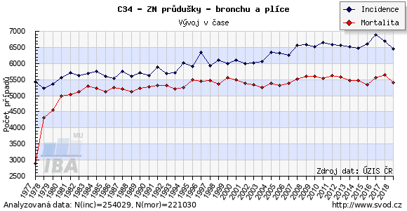
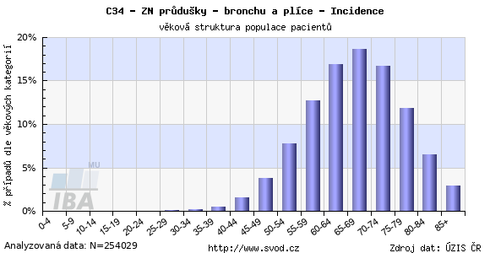
incidence
cca 6500/rok
častější u mužů, ale …
Cca 80% lidí umře

Slide 4
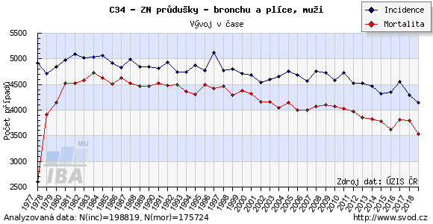
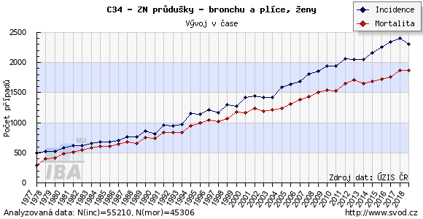
incidence
cca 6500/rok
častější u mužů, ale …

Slide 5
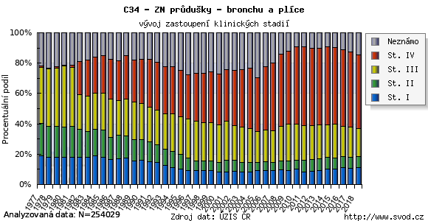
Stádia onemocnění
Proč špatná šance na vyléčení?

Slide 6
Stádia onemocnění
Proč špatná šance na vyléčení?
Celkové 5-leté přežití je asi 15-20%
Špatné a navíc často tomu šlo předejít … (kouření)

Slide 7
rizikové faktory
Kouření (RR = 10 – 20), pasivní kouření (RR = 1,5), exkouření (RR = ½ aktivního kouření)
Asbest (RR = <5)
Ca plic v rodině
Chemikálie (arsen, nikl, ..)
Radon (RR = 1,3 – 1,8)
Suplementace beta-karotenem
Ale jen asi 10% kuřáků budou mít Ca
Odskočit a říct proč karcinomy jsou častější než sarkomy…

Slide 8
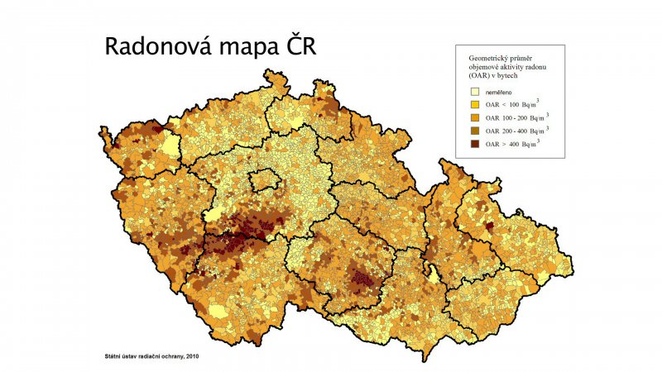
rizikové faktory
Kouření (RR = 17), pasivní kouření (RR = 1,5)
Ca plic v rodině
Chemikálie
Radon
Ale jen asi 10% kuřáků budou mít Ca

Slide 9
patologie
Dva základní typy, oba nic moc
  Nemalobuněčné (80% všech)
  Malobuněčné (20% všech), většinou M1 v době diagnózy
Nemalobuněčné jde rozdělit na další typy – spinoCa, adenoCa, velkobuněčné

Slide 10
příznaky
Kašel
Hemoptýza
Bolesti na hrudi
Dušnost
Polykací potíže, syndrom HDŽ
Opakované plicní infekce
Kachexie, slabost, únava
Bolesti zad, neurologické potíže

Slide 11
diagnostika
anamnéza (kouření – krabičkoroky, rodina)
biochemie, krev
CT hrudníku (RTG hrudníku může být předtím)
Biopsie (z bronchoskopie)
další vyšetření k vyloučení M1 když riziko (CT HRBR nebo PET/CT, MR mozku)
pokud papilární/folikulární, tak se vyhnout jodovému kontrastu – zkazí použítí radiojodu na několik měsíců

Slide 12
léčba
Závisí na typu malobuněčný x nemalobuněčný

Slide 13
Léčba - nemalobuněčný
Časná stádia – operace, alternativou je SBRT (a někdy adjuvantní CHT)
Pokročilá stádia – chemoradioterapie (ale IIIa s menším N2 jdou resekovat, ale výsledky :-/)
  + adjuvantní imunoterapie ☺
M1 – chemoterapie, biologická léčba, imunoterapie, …
Dle mutací - EGFR, ALK, ROS1, BRAF, …
(má celkem asi jen ¼ pac)

Slide 14
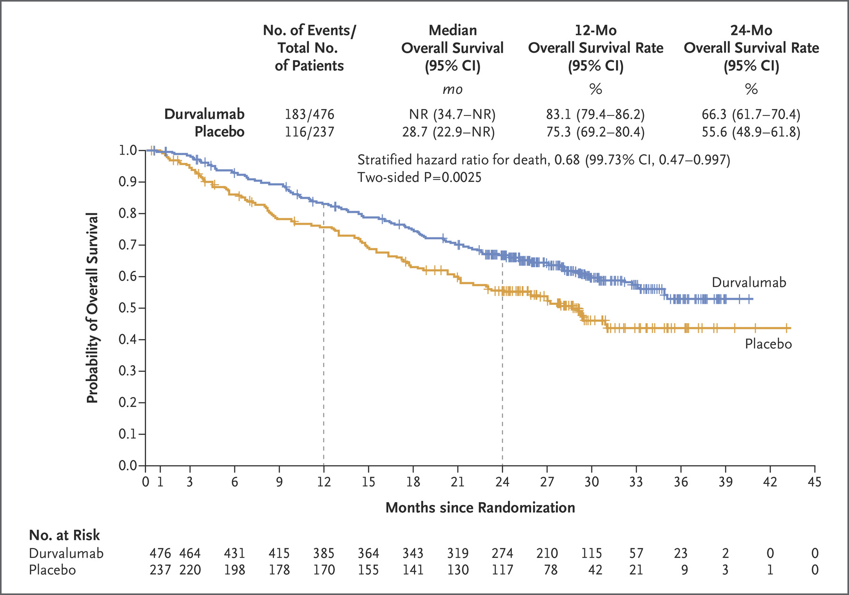
Léčba - nemalobuněčný
Časná stádia – operace, alternativou je SBRT (a někdy adjuvantní CHT)
Pokročilá stádia – chemoradioterapie (ale IIIa s menším N2 jdou resekovat, ale výsledky :-/)
  + adjuvantní imunoterapie ☺
M1 – chemoterapie

Slide 15
Léčba - malobuněčný
Chemoterapie (+ radioterapie)
PCI
Jiná léčba nic moc není
Medián přežití když neléčené:
M0 – cca 3-4 měsíce
M1 – cca 2 měsíce

